Slide 1


Лабораторная работа №1
Установка виртуальной машины Oracle VM Virtual Box.
Установка ОС CentOS LINUX на виртуальную машину.

Slide 2

> Титульная страница > Структура > Представление выступающего > Прагматика > Цель выполнения лаб. работы > Задача выполнения лаб. работы > Результат выполнения лаб. работы

Slide 3

Выполнил: Юсупов Шухратджон Фирдавсович Факультет: Физико-математических и естественных наук Направление: Прикладная информатика (09.03.03) Группа: НПИбд-02-20 Ст. Номер: 1032205329 Почта Outlook: 1032205329@rudn.ru

Slide 4

Лабораторную работу делаем, чтобы укрепить практическим путём полученные знание по установке, и получение некоторых данных с помощью использования определённых команд в частности команды «dmesg | grep –I “то, что ищем”»

Slide 5

Цель:
Целью данной работы является приобретение практических навыков установки операционной системы на виртуальную машину, настройки минимально необходимых для дальнейшей работы сервисов.

Slide 6
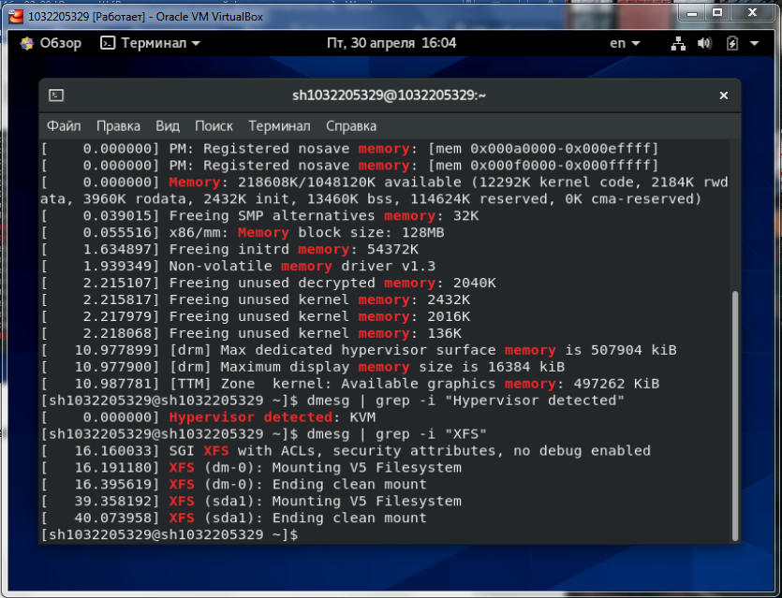
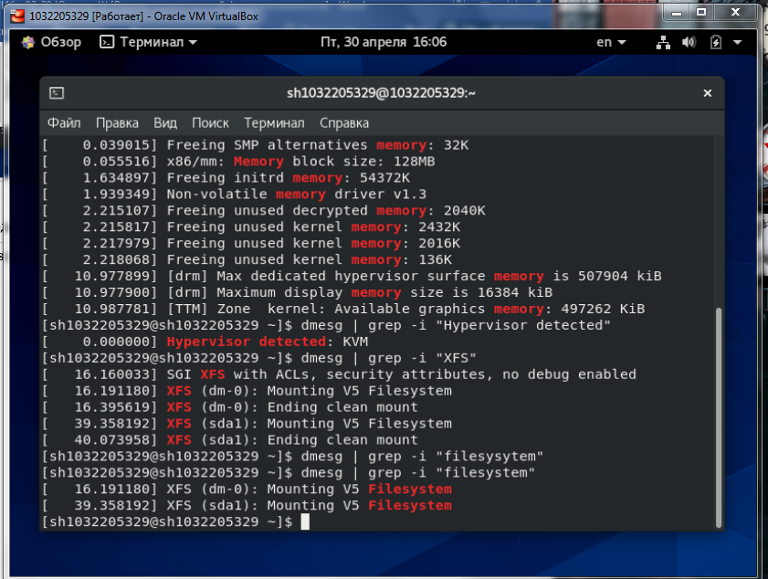
Результат:
Мы выполнили все команды и нашли все необходимые данные.
Вот конечный результат.

